Slide 1
智慧城市大数据平台的统一资源管理服务系统
导师：饶若楠
学生：李会一
类型：专业型
学号：1130379067

Slide 2
提纲
研究背景及意义
国内外研究现状
研究目标及内容
关键问题及技术路线
参考文献

Slide 3
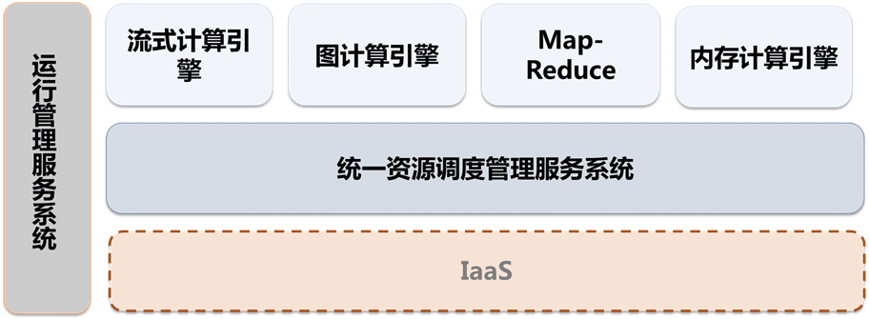
研究背景及意义
以智慧城市研究中心承担的“智慧城市应用系统研发”的实际项目为背景
  智慧城市：智慧社区，智慧楼宇，智慧商圈，智慧新城，智慧政务，智慧医疗，智慧交通
  智慧城市大数据平台是智慧城市应用系统的核心平台

Slide 4
研究背景及意义
针对多种分布式计算框架共享资源的需求，统一资源管理平台Ｍｅｓｏｓ被提出[1]
接下来，很多类Mesos平台开始涌现：
  源于Hadoop的Yarn[2]平台
  Facebook提出的Corona[3]
  Google公司提出的基于共享状态机的Omega[4]

Slide 5
研究背景及意义
目前，统一资源管理平台存在一些问题：
大多数类Yarn系统都使用两层调度机制，由于顶层管理平台仅支持简单（FIFO，Capacity，Fair）的资源分配方法，难以满足日趋复杂的（基于优先级、基于地理位置的）调度需求
故障恢复机制不够灵活：Yarn仅支持故障进程的随机恢复，这样对于类似Storm的主从架构框架，在其Master节点故障后没有一种有效的措施获取恢复后Master节点信息，导致整个集群不可用[7]
One for all is not good![4] 普适调度机制不能解决所有问题，没有相应针对Spark、Storm、GraphX等框架特点的调度机制

Slide 6
国内外研究现状
  IBIS[5]：提出为类Map-Reduce系统提出了一种插入式的I/O调度器，提升IO性能
  MATRIX[6]：提出适用于科学计算泛型的针对数据敏感任务的调度方案
  微软于2013年提出Resource-Elastic Machine Learning[8]，将机器学习应用到统一资源管理平台中的方案

Slide 7
研究目标
  以“智慧城市大数据平台”实际项目为背景，设计并实现大数据平台统一资源管理服务系统，通过系统测试，以验证该系统的可行性及有效性
    Yarn调度机制改进
    Yarn故障恢复机制改进
    针对Spark、Storm、GraphX等分布式计算框架研究并实现符合其模型的调度算法

Slide 8
研究内容
  Yarn调度机制的改进
  1）以Yarn为基础构建统一资源调度服务系统
  2）研究定义调度模型，对Yarn调度机制进行扩充，使其支持Locality-based， Priority-based调度
  3）实现相应调度算法，并提供接口令外部系统能够指定其调度算法参数

Slide 9
研究内容
  Yarn故障恢复机制的改进
  1）研究Yarn故障恢复机制
  2）针对其随机故障恢复的不足，实现接口使应用指定故障恢复方案。并扩充Yarn接口，获得节点位置、运行进程等信息。
  3）针对NodeManager动态升级时运行框架必须停用的问题，实现NodeManager在线动态升级功能
  4）以Storm on Yarn为实例，在2）的基础上解决其Nimbus节点失效后Storm集群不可用问题。

Slide 10
研究内容
  针对Storm、GraphX等分布式计算框架研究并实现符合其模型的调度算法
  1）研究Storm框架资源需求及调度模型，研究实现适用于Yarn的调度算法
  2）研究GraphX框架资源需求及调度模型，研究实现适用于Yarn的调度算法
  3）对上述调度算法进行系统测试及分析，证明其可行性

Slide 11
关键问题及技术路线
  Yarn调度机制的改进
  1）阅读资料，研究最适应分布式计算框架的Locality-based, Priority-based调度算法
  2）丰富Yarn集群监控信息，为1）调度算法提供数据支持
  3）实现Locality-based，Priority-based算法，设计并实现提供给外部分布式框架调用的接口，提高调度算法的适应性

Slide 12
关键问题及技术路线
  Yarn故障恢复机制的改进
  1）针对其随机故障恢复的不足，实现接口使应用指定故障恢复方案：
  扩充Yarn接口，获得节点位置、运行进程等信息，并实现供应用程序使用的回调接口，进程位置变化或故障时自动通知应用系统，使其进行相应变更。
  2）在线动态升级功能：
  研究Mesos及市面上在线升级解决方案，实现Yarn NodeManager在线升级功能
  3）Storm on Yarn改进：
  在1）解决方案的基础上，调用Yarn提供的回调接口，在Nimbus节点失效重启后，获得Nimbus节点信息，自动重配置集群。

Slide 13
关键问题及技术路线
  针对Spark、Storm、GraphX等分布式计算框架研究并实现符合其模型的调度算法
  1）Master/slave模式分布式计算框架（Storm）调度中Master节点资源消耗较大，实现适应负载不平衡性的调度算法
  2）针对GraphX图计算框架中图分割的不同造成各节点资源消耗的不同的情况，研究实现合适的调度算法
  3）对上述调度算法进行系统测试及分析，证明其可行性

Slide 14
参考文献
文献综述了31篇论文
[1] B. Hindman, A. Konwinski, M. Zaharia, A. Ghodsi, A. D. Joseph, R. H. Katz, S. Shenker, and I. Stoica. Mesos: A platform for fine-grained resource sharing in the data center. Technical Report UCB/EECS-2010-87, EECS Department, University of California, Berkeley, May 2010.
[2] Vavilapalli, Vinod Kumar, et al. "Apache hadoop yarn: Yet another resource negotiator." Proceedings of the 4th annual Symposium on Cloud Computing. ACM, 2013..
[3] Facebook Engineering. Under the Hood: Scheduling MapReduce jobs more efficiently with Corona, November 2012.
[4] Schwarzkopf, Malte, et al. "Omega: flexible, scalable schedulers for large compute clusters." Proceedings of the 8th ACM European Conference on Computer Systems. ACM, 2013.
[5] Xu, Yiqi, Adrian Suarez, and Ming Zhao. "Ibis: interposed big-data i/o scheduler." Proceedings of the 22nd international symposium on High-performance parallel and distributed computing. ACM, 2013.
[6] Wang, Ke, and Ioan Raicu. "Scheduling Data-intensive Many-task Computing Applications in the Cloud."
[7] https://github.com/yahoo/storm-yarn
[8] Narayanamurthy, Shravan, et al. "Towards resource-elastic machine learning." (2013).

Slide 15
谢 谢！

